Slide 1
Maximus II

Slide 2
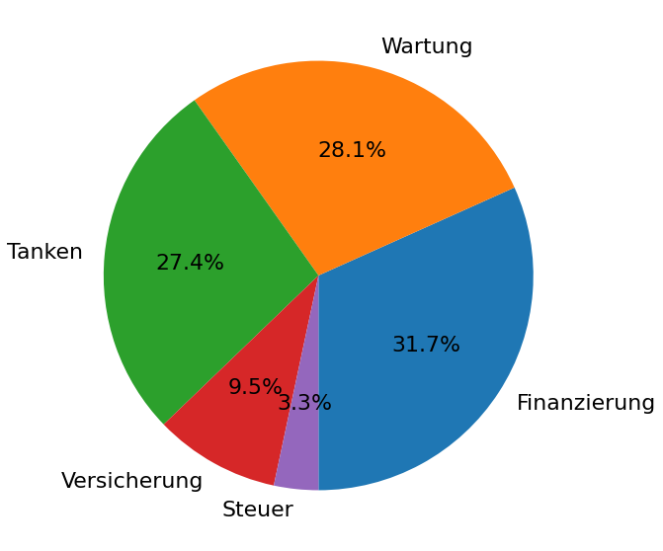
Kostenfaktoren am PKW
Wertverlust
Kaufpreis minus Verkaufspreis
Kraftstoffe
Summe aller Tankstellenbesuche
Wartung und Reparatur
Reguläre Wartungsarbeiten (Ölwechsel, etc)
Reparaturen Aufgrund technischer Defekte
Unfallschäden
Versicherung
Jährlicher Versicherungsbeitrag
Mobilitäts-Service
Steuern
Jährliche KFZ-Steuer

Slide 3
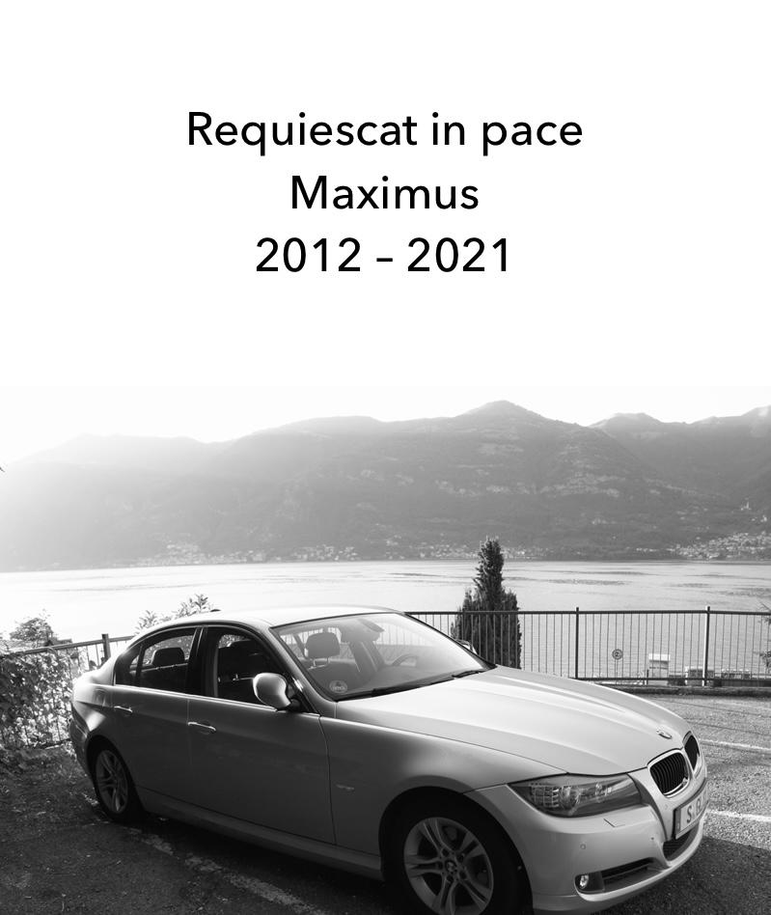
Gesamtkosten Maximus
Wertverlust, einmalig : 15403.00*)
Versicherungskosten, jährlich : 775.00
Steuern, jährlich : 230.00
Verbrauch in l/100 km : 6.38
Durchschnittlicher Spritpreis über Haltedauer [€/l] : 1.19
Reparatur und Wartungskosten, jährlich : 2000.00
Jahreslaufleistung [tkm] : 26000
Gesamtlaufleistung [tkm] : 178100
Haltedauer in Jahren : 6.85
Gesamt Jährlich Monatlich pro KM
Wertverlust 15403.00 2248.61 187.38 8.65
Versicherung 5308.75 775.00 64.58 2.98
Steuern 1575.50 230.00 19.17 0.88
Reparaturen 13700.00 2000.00 166.67 7.69
Verbrauch 13521.71 1973.97 164.50 7.59
----------------------------------------------------------------------
49508.96 7227.59 602.30 27.80
*) bei € 1500 Schrottwert

Slide 4
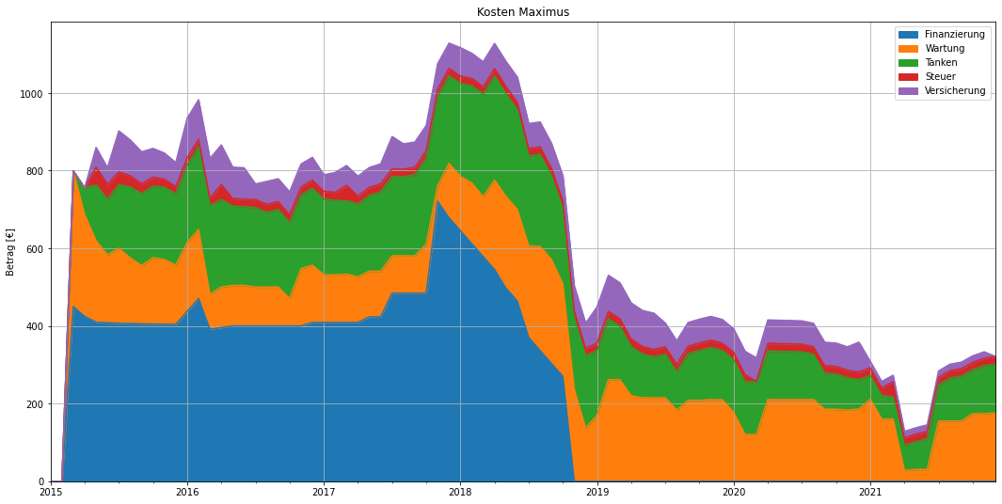
Monatliche Kosten Maximus

Slide 5
Optionen

Slide 6
Optionen für neues Auto
Barkauf
Gebrauchter Diesel 6 Jahre Haltedauer
Gebrauchter Benziner 6 Jahre Haltedauer
Neues Elektroauto 10 Jahre Haltedauer
Neuer Benziner 10 Jahre Haltedauer
Älterer gebrauchter Benziner 4 Jahre Haltedauer
Leasing?
Alle Kalkulationen werden mit 18 tkm Jahresfahrleistung durchgeführt. Das Entspricht unserer Fahrleistung seit der Pandemie.
Annahme Diesel: 1,65 €/l
Annahme Benzin: 1,85 €/l
Annahme Strom: 0,30 €/kWh

Slide 7

Gebrauchter Diesel, Prognose: Mercedes-Benz C 220d T
Wertverlust
Kraftstoffe
Wartung/Reparatur
Versicherung
Steuern
Lieferzeit: Sofort
Haltedauer: 6 Jahre
Die Bundesregierung macht Diesel immer unattraktiver.
Durch die steigenden Steuern auf Diesel, wird auch der Wertverlust von Dieseln steigen.
Restwert 2028: € 5000,-

Slide 8
Gebrauchter Diesel, Schätzung Kosten
Wertverlust, einmalig : 23890.00
Versicherungskosten, jährlich : 775.00
Steuern, jährlich : 230.00
Verbrauch in l/100 km : 6.00
Durchschnittlicher Spritpreis über Haltedauer [€/l] : 1.65
Reparatur und Wartungskosten, jährlich : 1800.00
Jahreslaufleistung [tkm] : 18000
Gesamtlaufleistung [tkm] : 108000
Haltedauer in Jahren : 6.00
Gesamt Jährlich Monatlich pro KM
Wertverlust 23890.00 3981.67 331.81 22.12
Versicherung 4650.00 775.00 64.58 4.31
Steuern 1380.00 230.00 19.17 1.28
Reparaturen 10800.00 1800.00 150.00 10.00
Verbrauch 10692.00 1782.00 148.50 9.90
------------------------------------------------------------------------------
51412.00 8568.67 714.06 47.60

Slide 9

Gebrauchter Benziner, Prognose: Mercedes Benz C 200 T
Wertverlust
Kraftstoffe
Wartung/Reparatur
Versicherung
Steuern
Lieferzeit: Sofort
Haltedauer: 6 Jahre
Unsere Kosten pro Kilometer werden mit Benzin stark steigen.
Reparaturkosten werden geringer, Steuern werden geringer.
Restwert 2028: € 7000,-

Slide 10

Gebrauchter Benziner, Schätzung Kosten
Wertverlust, einmalig : 22970.00
Versicherungskosten, jährlich : 775.00
Steuern, jährlich : 136.00
Verbrauch in l/100 km : 8.00
Durchschnittlicher Spritpreis über Haltedauer [€/l] : 1.85
Reparatur und Wartungskosten, jährlich : 900.00
Jahreslaufleistung [tkm] : 18000
Gesamtlaufleistung [tkm] : 108000
Haltedauer in Jahren : 6.00
Gesamt Jährlich Monatlich pro KM
Wertverlust 22970.00 3828.33 319.03 21.27
Versicherung 4650.00 775.00 64.58 4.31
Steuern 816.00 136.00 11.33 0.76
Reparaturen 5400.00 900.00 75.00 5.00
Verbrauch 15984.00 2664.00 222.00 14.80
------------------------------------------------------------------------------
49820.00 8303.33 691.94 46.14

Slide 11
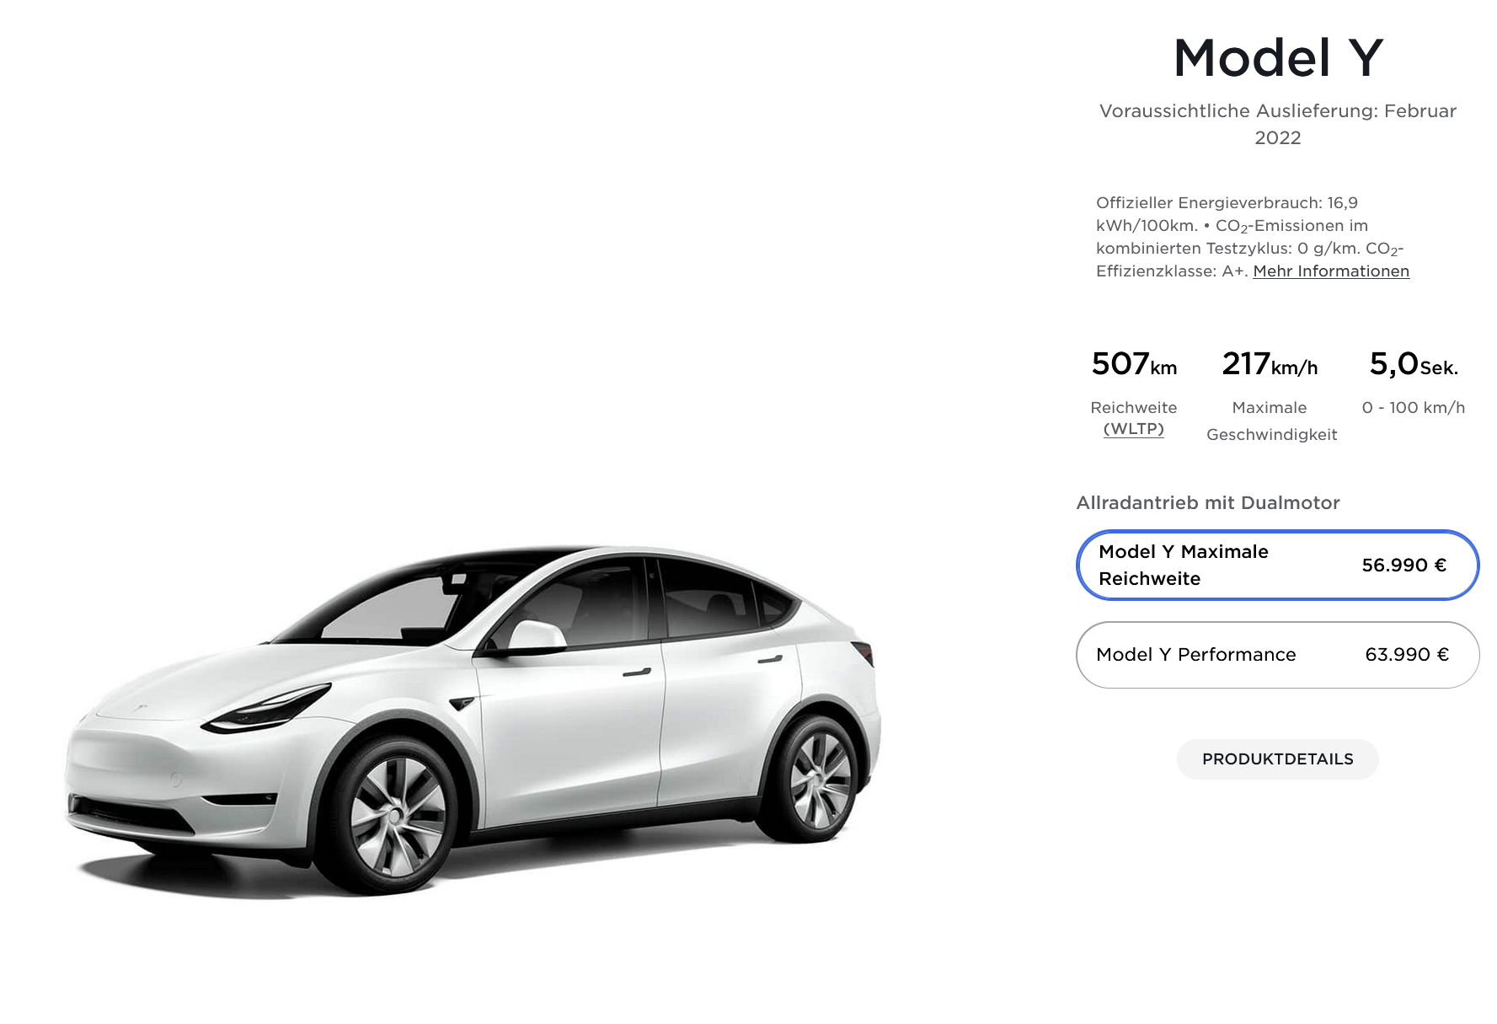
Neuer Elektro, Prognose Tesla Model Y
Wertverlust
Kraftstoffe
Wartung/Reparatur
Versicherung
Steuern
Lieferzeit: 2 Monate
Haltedauer: 10 Jahre
Die Regierung Fördert den Kauf von Elektroautos mit 9000€. Das verringert den Wertverlust.
Die EEG Umlage für Strom wird abgeschafft, das verringert auf lange Sicht die Spritkosten.
Weniger Teile können kaputt gehen, kein Ölwechsel nötig.
Restwert 2032: € 5000,-

Slide 12

Neuer Elektro, Schätzung Kosten
Wertverlust, einmalig : 45000.00
Versicherungskosten, jährlich : 775.00
Steuern, jährlich : 0.00
Verbrauch in kWh/100 km : 16.00
Durchschnittlicher Spritpreis über Haltedauer [€/kWh] : 0.30
Reparatur und Wartungskosten, jährlich : 500.00
Jahreslaufleistung [tkm] : 18000
Gesamtlaufleistung [tkm] : 180000
Haltedauer in Jahren : 10.00
Gesamt Jährlich Monatlich pro KM
Wertverlust 45000.00 4500.00 375.00 25.00
Versicherung 7750.00 775.00 64.58 4.31
Steuern 0.00 0.00 0.00 0.00
Reparaturen 5000.00 500.00 41.67 2.78
Verbrauch 8640.00 864.00 72.00 4.80
----------------------------------------------------------------------
66390.00 6639.00 553.25*) 36.88
*) verringerter Langstreckenkomfort durch 20min Ladestop alle 2-3 Stunden.

Slide 13
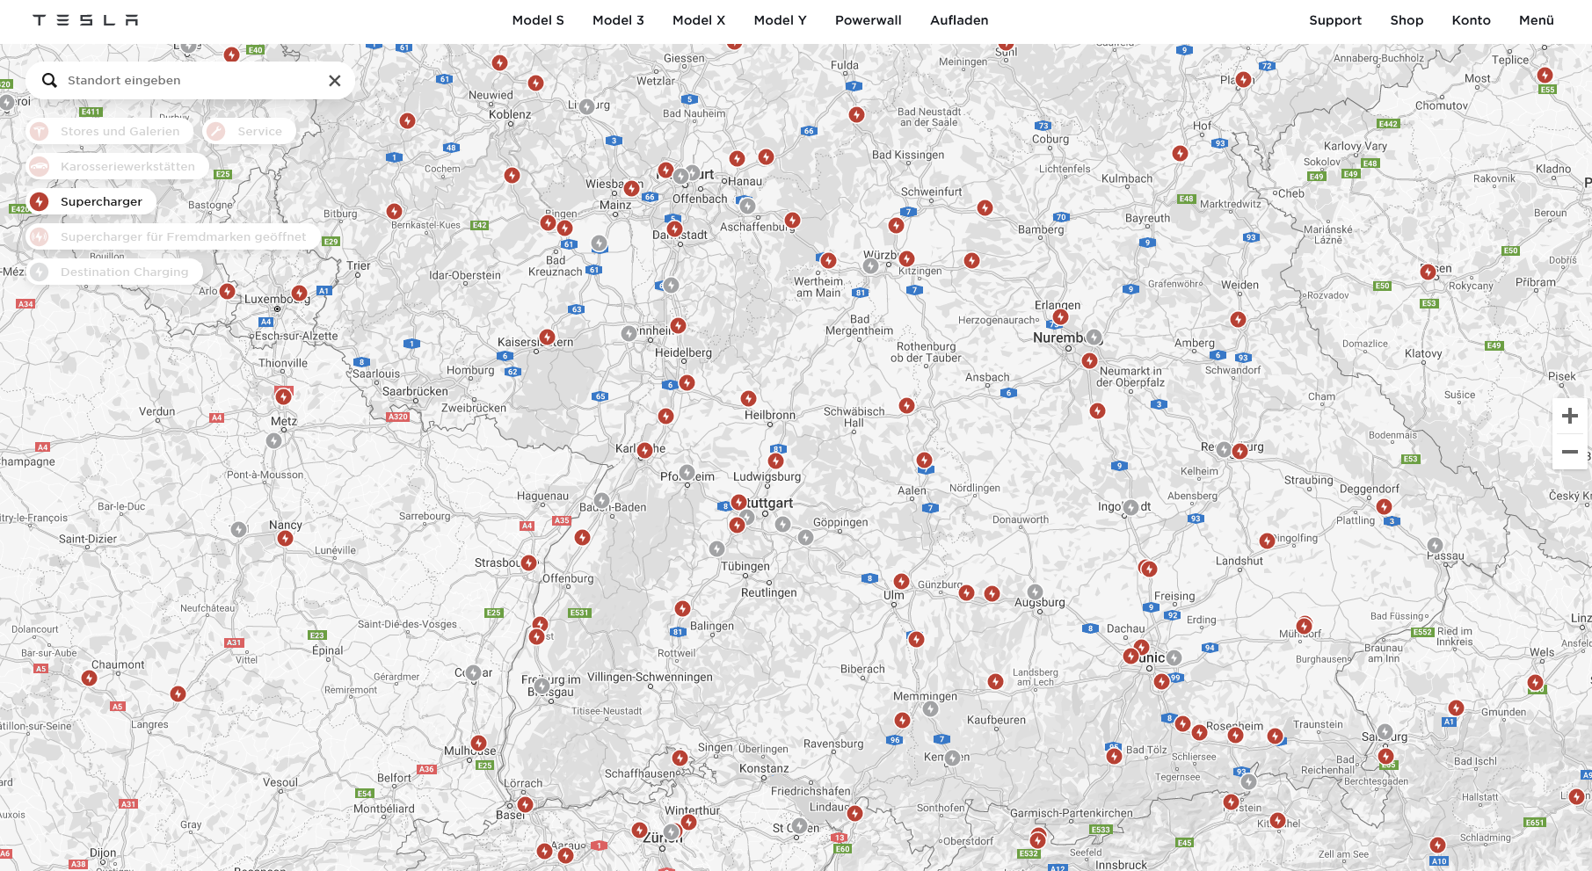

Slide 14
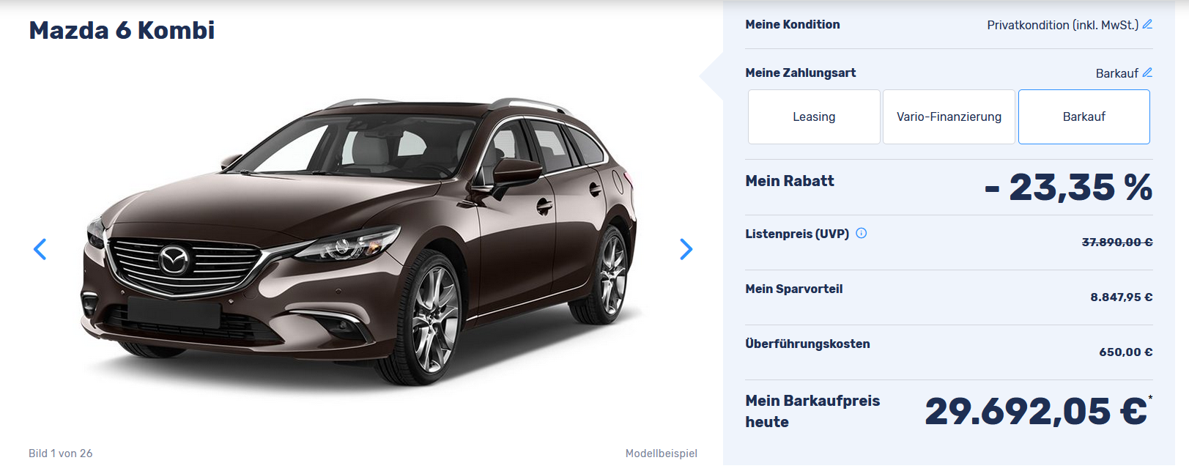
Neuer Benziner, Prognose Mazda 6
Wertverlust
Kraftstoffe
Wartung/Reparatur
Versicherung
Steuern
Lieferzeit: 6 Monate
Haltedauer: 10 Jahre
Es ist zu erwarten, dass Benzinfahrzeuge in 10 Jahren unverkäuflich sein werden.
Unsere Kosten pro Kilometer werden mit Benzin stark steigen.
Reparaturkosten werden geringer.
Steuern werden geringer.
Restwert 2032: € 3000,-

Slide 15
Neuer Benziner, Schätzung Kosten
Wertverlust, einmalig : 26692.00
Versicherungskosten, jährlich : 775.00
Steuern, jährlich : 136.00
Verbrauch in l/100 km : 8.00
Durchschnittlicher Spritpreis über Haltedauer [€/l] : 2.00
Reparatur und Wartungskosten, jährlich : 900.00
Jahreslaufleistung [tkm] : 18000
Gesamtlaufleistung [tkm] : 180000
Haltedauer in Jahren : 10.00
Gesamt Jährlich Monatlich pro KM
Wertverlust 26692.00 2669.20 222.43 14.83
Versicherung 7750.00 775.00 64.58 4.31
Steuern 1360.00 136.00 11.33 0.76
Reparaturen 9000.00 900.00 75.00 5.00
Verbrauch 28800.00 2880.00 240.00 16.00
------------------------------------------------------------------------------
73602.00 7360.20 613.35 40.89

Slide 16
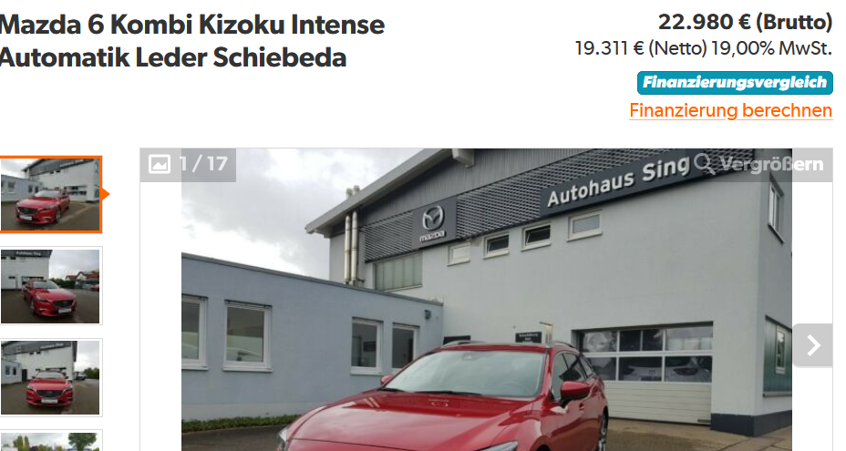
Älterer gebrauchter Benziner, Prognose: Mazda 6
Wertverlust
Kraftstoffe
Wartung/Reparatur
Versicherung
Steuern
Lieferzeit: Sofort
Haltedauer: 4 Jahre
Da Gebrauchtwägen zur Zeit sehr teuer sind, ist auch der potentielle Wertverlust extrem.
Das 5 (!) Jahre alte Modell kostet neu €29.700!!
Unsere Kosten pro Kilometer werden mit Benzin stark steigen.
Reparaturkosten werden geringer.
Steuern werden geringer.
Restwert 2026: € 4000,-

Slide 17
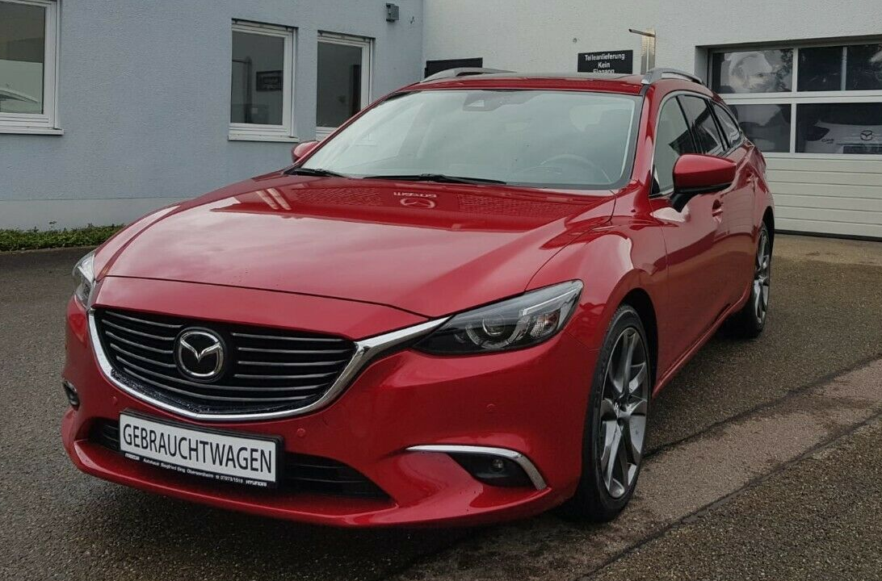
Älterer gebrauchter Benziner, Schätzung Kosten
Wertverlust, einmalig : 18980.00
Versicherungskosten, jährlich : 775.00
Steuern, jährlich : 136.00
Verbrauch in l/100 km : 8.00
Durchschnittlicher Spritpreis über Haltedauer [€/l] : 1.85
Reparatur und Wartungskosten, jährlich : 900.00
Jahreslaufleistung [tkm] : 18000
Gesamtlaufleistung [tkm] : 72000
Haltedauer in Jahren : 4.00
Gesamt Jährlich Monatlich pro KM
Wertverlust 18980.00 4745.00 395.42 26.36
Versicherung 3100.00 775.00 64.58 4.31
Steuern 544.00 136.00 11.33 0.76
Reparaturen 3600.00 900.00 75.00 5.00
Verbrauch 10656.00 2664.00 222.00 14.80
------------------------------------------------------------------------------
36880.00 9220.00 768.33 51.23

Slide 18
Vergleiche Barzahlung/Leasing

Slide 19
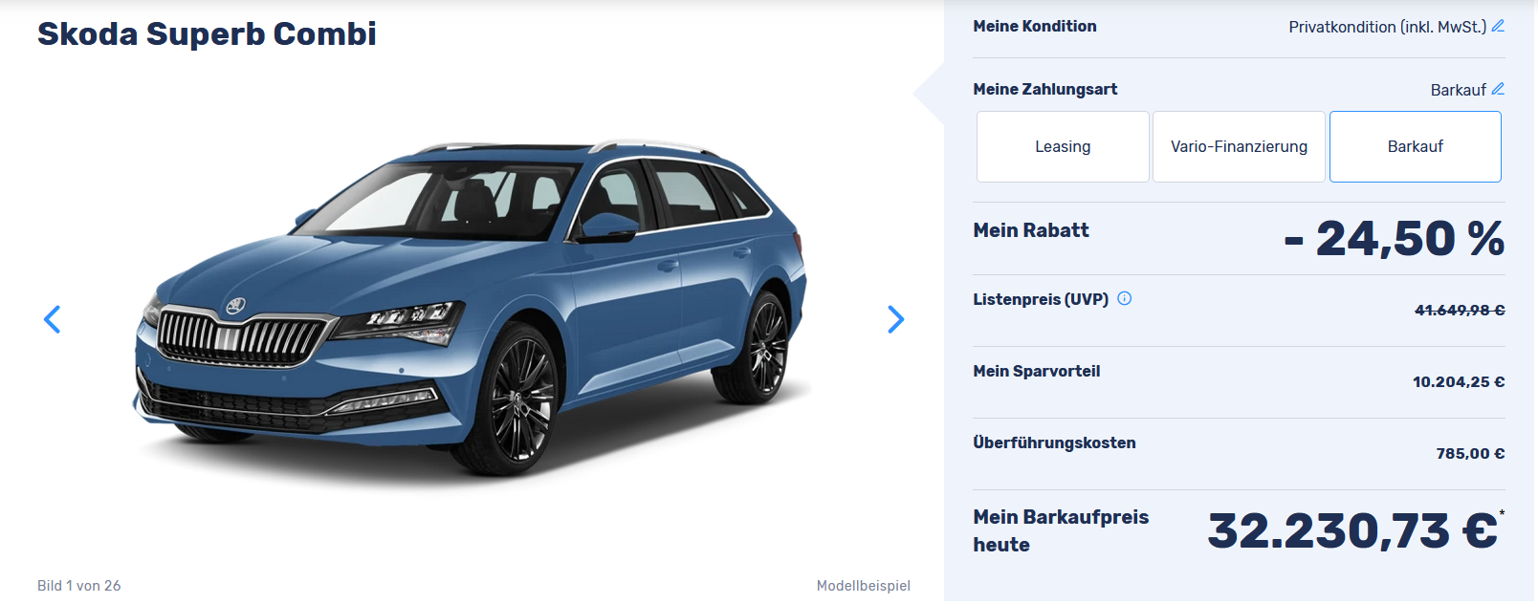
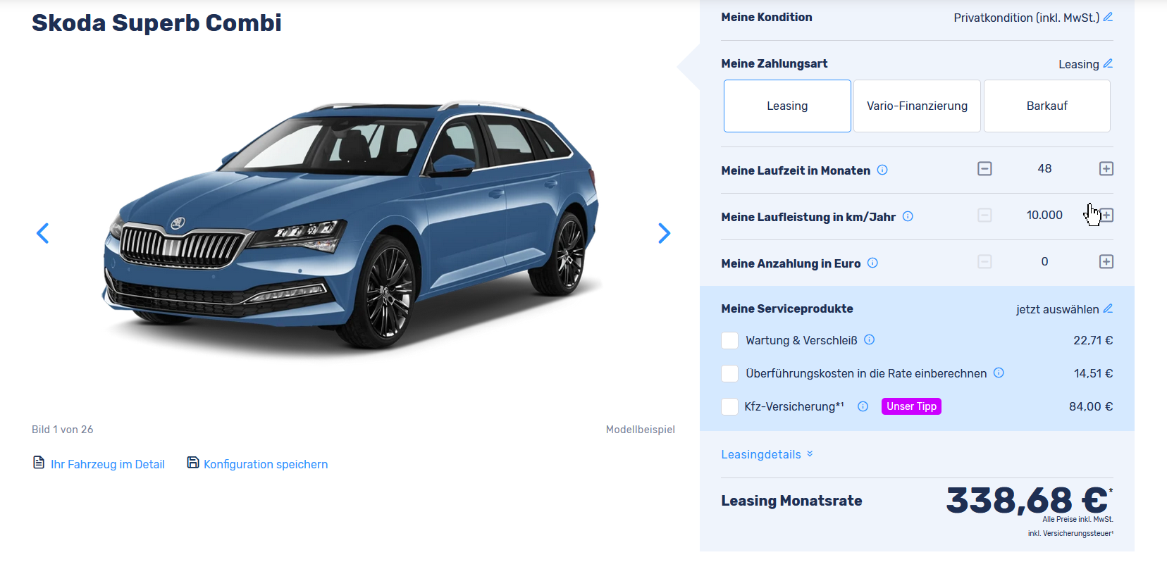

Slide 20
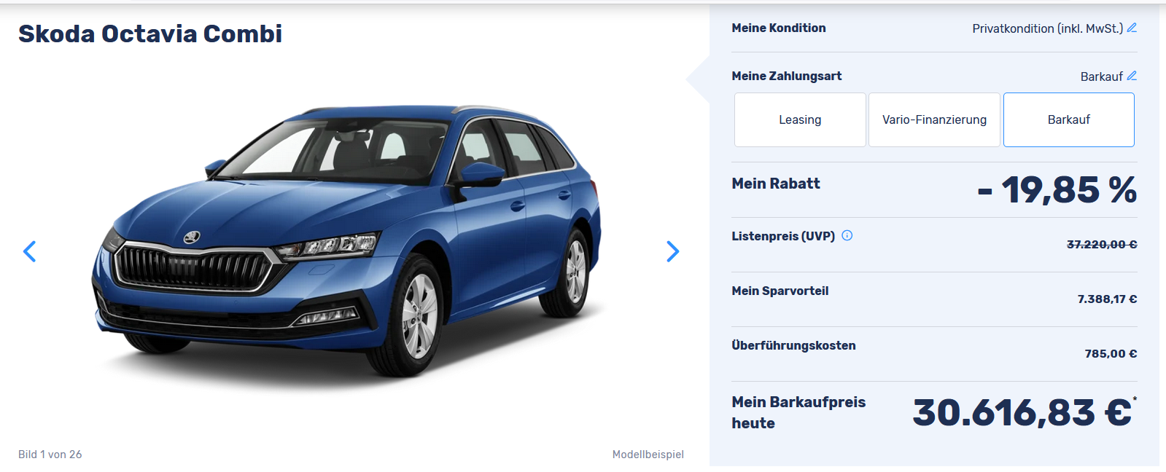
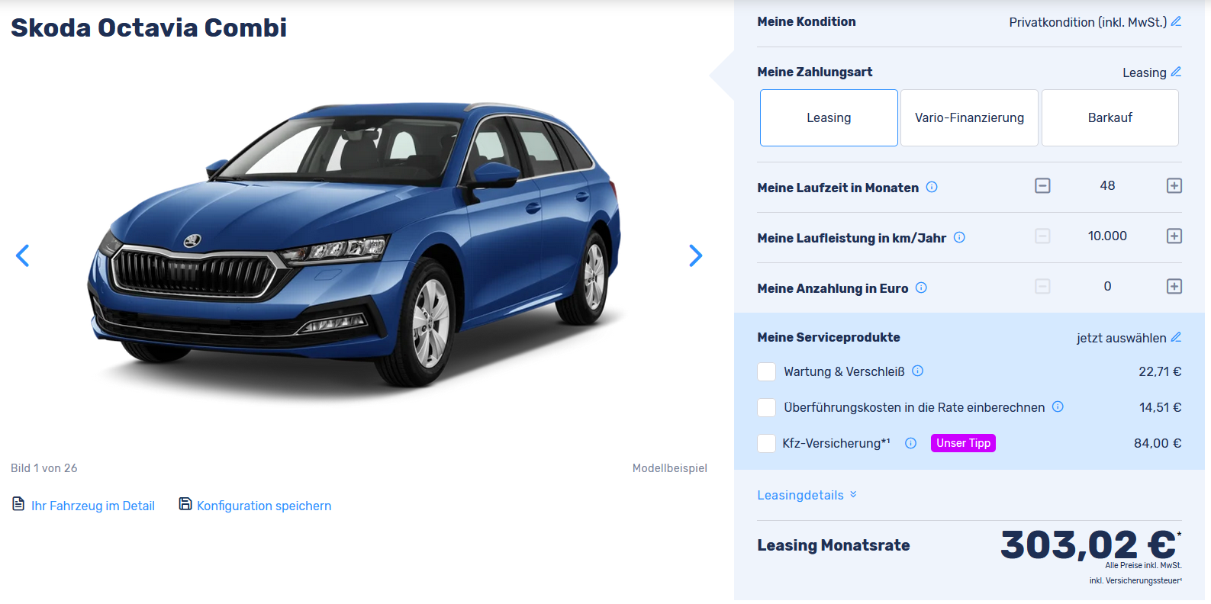

Slide 21


Slide 22
